Slide 1
Enseigner la phonologie en option LLCER anglais
Célia Schneebeli
Université de Bourgogne / Centre Interlangues
celia.schneebeli@u-bourgogne.fr

Slide 2
« Dès la classe de première, une attention particulière est apportée à la phonologie par une sensibilisation accrue aux phonèmes spécifiques de la langue étudiée ainsi qu’à leurs variations que les élèves s’efforcent de reproduire avec la plus grande précision. La précision de la prononciation et le respect des règles de la phonologie conditionnent la réussite de l’apprentissage d’une langue vivante tant dans le domaine de la compréhension que dans celui de l’expression orale. Les élèves doivent être entraînés à entendre rythmes, sonorités, accentuation, intonation pour les restituer dans une lecture à haute voix, une prise de parole préparée ou spontanée.
On attire l’attention des élèves sur les particularités orthographiques et on leur fait prendre conscience du rapport propre à chaque langue entre orthographe et réalisation phonologique. »
Préambule commun aux programmes de 1ère / terminale
La phonologie dans les programmes

Slide 3
1. L’accentuation
Français = langue syllabique VS anglais = langue accentuelle
-Travail obligatoire sur les règles de base de l’accentuation,
qui aident à prédire le placement de l’accent:
Terminaisons neutres (-hood, -less, -ness, -ship, -ful, -dom, -wise, -ly…, flexions verbales, suffixes nominaux –or, -er, -ism, et adjectivaux –ish, -y, -able, -ive)
Terminaisons contraignantes (-ion, -ial, -ic(s), -ity…)

Slide 4
Règle de l’-ION étendue 10 / -100
<i>
SYLLABLE ACCENTUÉE + <e> + V + (V) + (C)
<u>
-ion | ˈnation, inforˈmation | MAIS ˈdandelion, ˈtelevision (ou teleˈvision)
-ial | comˈmercial, ˈcordial
-ian | maˈgician
-io | ˈradio, oraˈtorio
-ia | Ausˈtralia, Niˈgeria | MAIS Tanzanˈia, pizzeˈria, trattoˈria
-iar | faˈmiliar, peˈculiar
-ious | ˈvicious, myˈsterious
-ual | haˈbitual, inteˈllectual | MAIS ˈspiritual
-uous | amˈbiguous, inˈnocuous | MAIS ˈspirituous
-ea | ˈnausea | MAIS iˈdea
-eal | ˈcereal
-ean | ˈocean, Mediterˈranean | MAIS Euroˈpean, Jacoˈbean, Koˈrean, Hercuˈlean, Cariˈbbean, Manichˈean
-ear | ˈlinear, ˈnuclear | MAIS aˈrrears
-eo | ˈvideo | MAIS Galiˈleo, roˈdeo
-eous | couˈrageous, ˈnauseous

Slide 5
-ic(s) => -10 (accent sur l’avant-dernière syllabe)
acroˈbatic, athˈletic, ecoˈnomics, ˈtonic, ˈcosmic, poˈlemic…
MAIS ˈArabic, ˈCatholic, ˈlunatic, ˈpolitics, ˈheretic, aˈrithmetic, ˈrhetoric, ˈarsenic
-2 voyelles identiques (/+ consonne(s) /+ <e>) => -1 (accent sur la dernière syllabe)
baˈzaar, traiˈnee, veˈneer, taˈboo, balˈloon, sevenˈteen, refuˈgee, kangaˈroo, pioˈneer, engiˈneer
MAIS ˈcoffee, ˈspondee, ˈtoffee, ˈtrochee, ˈyankee, ˈcuckoo, ˈigloo, ˈvoodoo, ˈjubilee, ˈpedigree, comˈmittee
-ade => -1
arˈcade, briˈgade, casˈcade, cruˈsade, paˈrade, lemoˈnade MAISˈmarmelade, ˈrenegade
-ese => -1
Japaˈnese, Chiˈnese, Malˈtese
-ety, -ity, -ify, -ible, -ive (exception : gerundive), -ical => -100
so’ciety, per’sonify, com’patible, com’petitive, meta’phorical…

Slide 6
Ex: Souligne la syllabe accentuée dans les mots suivants :
persecution, religion, Canadian, possession, mysterious, information, nation
-Déduis l’endroit où se place l’accent dans les mots terminés par –ion / -ian / -ious
-Entraîne-toi : prononce les mots suivants :
magician, decision, fascination, execution, delirious…
***
Ex: Quel est le point commun à chacune de ces deux listes de mots ?
a. variation, repetition, intrusion, exhibition, collection, auction
b. ironic, pathetic, tragic, realistic
A l’écoute, repère la syllabe accentuée. Quelles règles peux-tu en déduire ?

Slide 7
-Travail complémentaire sur la réduction des voyelles dans les syllabes non-accentuées (ə)
Ex: Souligne la syllabe accentuée dans les mots suivants, puis écoute
communities confidence technological continue around
□ə □ɒ □ə □e □ə □ɒ □ə □ɒ □ə □ æ
Pour chaque mot, indique comment la voyelle en gras se prononce en cochant la
bonne case.
S’agit-il de la voyelle accentuée ? Qu’en déduis-tu ?
***
Ex: Ecoute ces mots issus du texte et souligne la syllabe accentuée :
letter – measure – ever – forget – asleep – second – breakfast – around – about
a. Quel son voyelle contient la syllabe inaccentuée dans chacun de ces mots? /… /
b. Enonce la règle :
Quand, dans un mot de deux syllabes, l’une des deux syllabes contient la voyelle …….… , la voyelle de l’autre syllabe est ……….. (prononcée /.../)

Slide 8
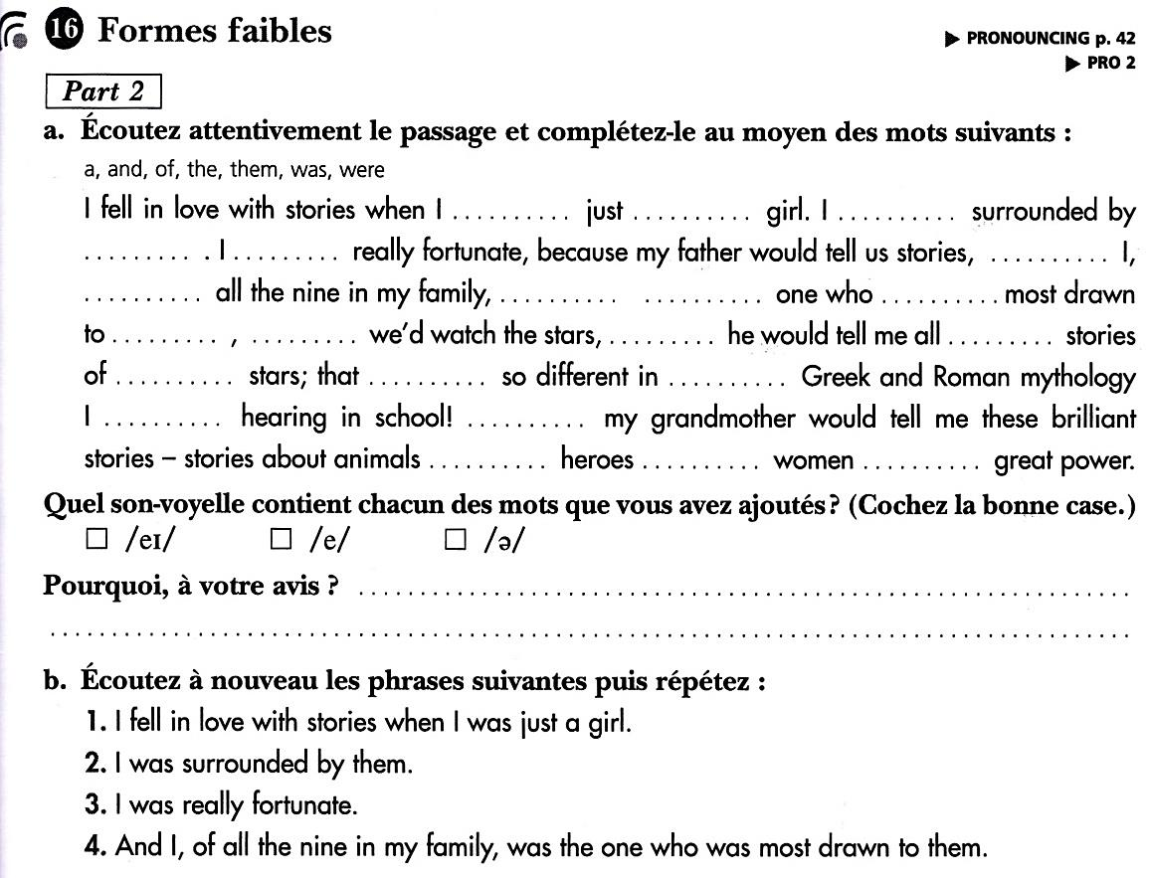
-Travail sur la réduction vocalique dans les mots grammaticaux (formes
faibles):

Slide 9
2. Le système phonémique et le lien graphie phonie
-Entravée = voyelle dont le son est stoppé par l’élément qui suit.
VC# ou VC²
-Libre = voyelle dont le son n’est pas stoppé par l’élément qui suit.
VCV, VV
 | Voyelles entravées |  | Voyelles libres
 | Valeur de base | Valeur modifée par <r> | Valeur de base | Valeur modifée par <r>
<a> | rat /æ/ | car /ɑ:/ | rate / eɪ/ | rare /eə/
<e> | pet /e/ | fern /ɜ:/ | these /i:/ | mere /ɪə/
<i, y> | sit /ɪ/ | fir /ɜ:/ | site /aɪ/ | fire /aɪə/
<o> | not /ɒ/ | nor /ɔ:/ | note /əʊ/ | more /ɔ:/
<u> | bus /ʌ/ (/ʊ) | fur /ɜ:/ | tube /(j)u:/ | pure /(j)ʊə/, /ɔ:/

Slide 10
Le « e magique »
La séquence VC< e> rend automatiquement la voyelle initiale libre. Elle est donc
automatiquement diphtonguée (pour <a>, <i>, <o>) ou longue (pour <e> et <u>).
Ex: Le <a> des mots suivants se prononce-t-il comme dans cat /æ / ou comme dans plane /eɪ/ ?
cape, sat, plane, age, save, mat, grape, stack, Jake, Jack, alien, basic, add
Déduis:
-Quand <a> porte l’accent et qu’il est suivi d’une …… et d’une ……,
il est prononcé / /
-Quand <a> porte l’accent et qu’il est suivi de deux …… ou d’une …… finale,
il est prononcé / /
Tongue twisters :
How many snacks could a snake stack (/bake) if a snake could stack (/bake) snacks?
A fat black cat ate a big black bat
An ape hates grape cakes

Slide 11
La règle de Luick
Dans un mot de trois syllabes ou plus, quand la voyelle accentuée se situe dans l’antépénultième syllabe ou avant, elle est toujours entravée.
Modify, melody, miracle, moderate, comparative, ridiculous…

Slide 12
Ex: Le <th-> des séries suivantes se prononce-t-il /ð/ comme dans that ou /θ/ comme dans thanks ?
the, this, these, there, without, with, though =>
fifth, south, sixteenth, north, booth, bath, mouth, death =>
thing, theme, think, thunder =>
Déduisez :
<th-> se prononce généralement comme dans thanks /θ/ quand il se trouve ...
<th-> se prononce généralement comme dans that /ð/ quand il se trouve …
Tongue twisters:
The Smiths wear thin clothes throughout the winter months.
There are three thin thirsty panthers in the bathroom.
Six thick thistles stand stuck together.

Slide 13
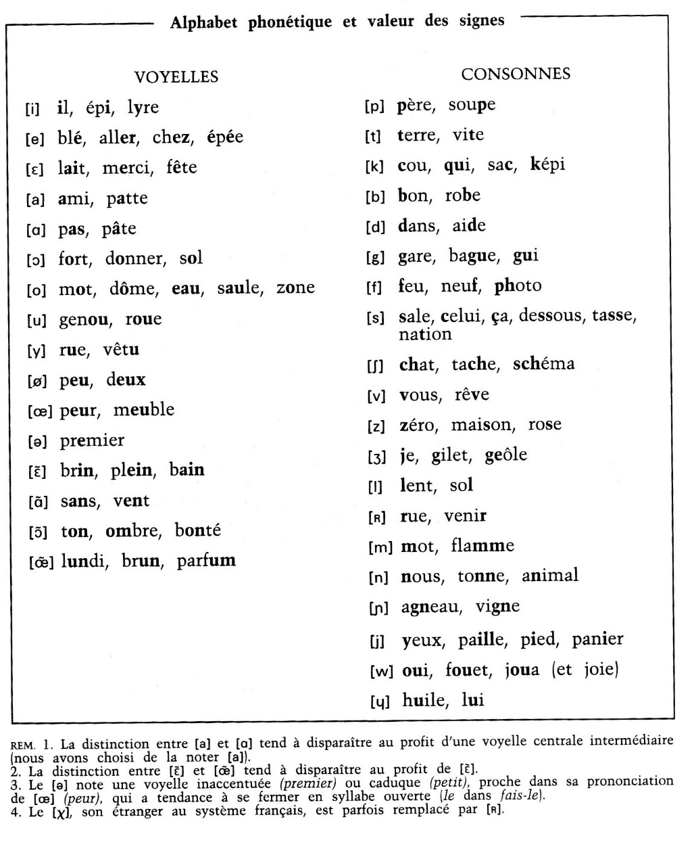
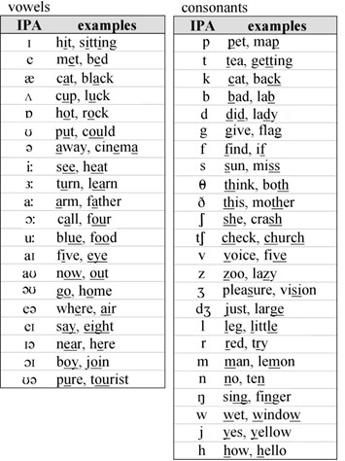
-Passage du français à l’anglais et réalisation de la graphie: un même alphabet orthographique pour deux alphabets phonétiques :

Slide 14
-18 des 20 voyelles de l’anglais n’existent pas en français
-7 des 24 consonnes de l’anglais l’existent pas en français
Déplacements articulatoires
Neutralisation des contrastes essentiels (ex: voyelle courte / longue)
Impact sur le capacité à comprendre et se faire comprendre

